Slide 1


МАЙНОР
«Глобальные вызовы в экономике»
«Global Challenges in the Economy»
Кафедра территориальной экономики | Бакалавриат «Экономика» Бакалавриат «Менеджмент»
Казань - 2021

Slide 2





Казанский федеральный
УНИВЕРСИТЕТ
ИНСТИТУТ
управления, экономики
и финансов
КАФЕДРА
территориальной экономики
Майнор «Глобальные вызовы в экономике»
Minor «Global Challenges in the Economy»
Глобальные вызовы
Учебные дисциплины
Демографические проблемы, их влияние на развитие экономики и бизнес
Бизнес-демография
  Глобализация бизнеса, рост влияния транснациональных корпораций
  Международный
  бизнес
  Обострение глобальной конкуренции на рынках, экономическое неравенство
  Бизнес-практикум
  по международным и региональным рынкам

Slide 3

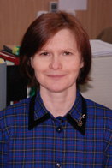
Казанский федеральный
УНИВЕРСИТЕТ
ИНСТИТУТ
управления, экономики
и финансов
КАФЕДРА
территориальной экономики
Майнор «Глобальные вызовы в экономике»
Minor «Global Challenges in the Economy»
Бизнес-демография
5 семестр,
24 ч. лекций / 24 ч. семинаров
зачет
В учебном курсе раскрывается влияние зарождения, развития и ликвидации компаний на социально-экономическое развитие и бизнес, деловой климат в регионе и стране.
Бизнес-демография изучает динамику и причины создания, реорганизации и развития компаний, их жизненный цикл, причины банкротства.
Сингатуллина Г.Р., доцент, к.э.н.

Slide 4

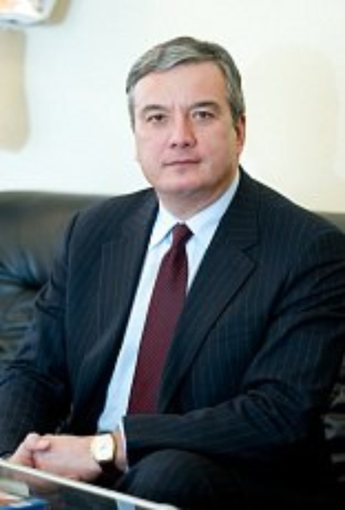
Казанский федеральный
УНИВЕРСИТЕТ
ИНСТИТУТ
управления, экономики
и финансов
КАФЕДРА
территориальной экономики
Майнор «Глобальные вызовы в экономике»
Minor «Global Challenges in the Economy»
Международный бизнес
6 семестр,
24 ч. лекций / 24 ч. семинаров
зачет
В учебном курсе рассматриваются особенности ведения бизнеса и управления в различных странах.
Студенты изучают и обсуждают кейсы по международному бизнесу.
Аблаев И.М., профессор, д.э.н.

Slide 5

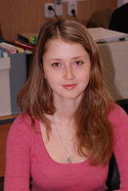
Казанский федеральный
УНИВЕРСИТЕТ
ИНСТИТУТ
управления, экономики
и финансов
КАФЕДРА
территориальной экономики
Майнор «Глобальные вызовы в экономике»
Minor «Global Challenges in the Economy»
Бизнес-практикум
по международным и региональным рынкам
7 семестр,
48 ч. практических занятий
зачет
В основе учебного курса деловая компьютерная игра, представляющая собой имитационную модель предприятия. Студенты управляют виртуальной фирмой в конкурентной среде в течение 6 лет, проходя от путь от малого бизнеса до крупной корпорации, охватывающей несколько рынков.
Варламова Ю.А., доцент, к.э.н.

